Slide 1


Муниципальный проект
«Субботняя школа»
НИКИШИНА Л,А,
Муниципальное бюджетное общеобразовательное учреждение
Ставровская средняя общеобразовательная школа Собинского муниципального округа имени Героя Российской Федерации гвардии майора П. Б. Якимкина
Владимирская область

Slide 2

Программа Школы направлена на языковую и социокультурную адаптацию детей инофонов и билингвов
приоритетным является социокультурный подход, который предполагает позиционирование русского языка как языка межнационального общения и принцип «диалога культур»
Участники:
инофоны / билингвы (дети с миграционной историей, переселенцы, беженцы ДНР, ЛНР)
волонтеры ( обучающиеся педагогического класса)
куратор ППК
СУББОТНЯЯ ШКОЛА
Место и время занятий- МБОУ Ставровская СОШ, субботы
Задача-организация досуга детей, в рамках которого решаются учебные задачи: научить говорить и писать по- русски, научить понимать русскую речь, учить конструктивному бесконфликтному общению, познакомить с правилами поведения, с культурой и традициями русского народа, повысить мотивацию к изучению русского языка и литературного наследия, подготовить инофонов к ежегодному региональному конкурсу « Я знаю русский!»
Группы разновозрастные до 10 человек

Slide 3
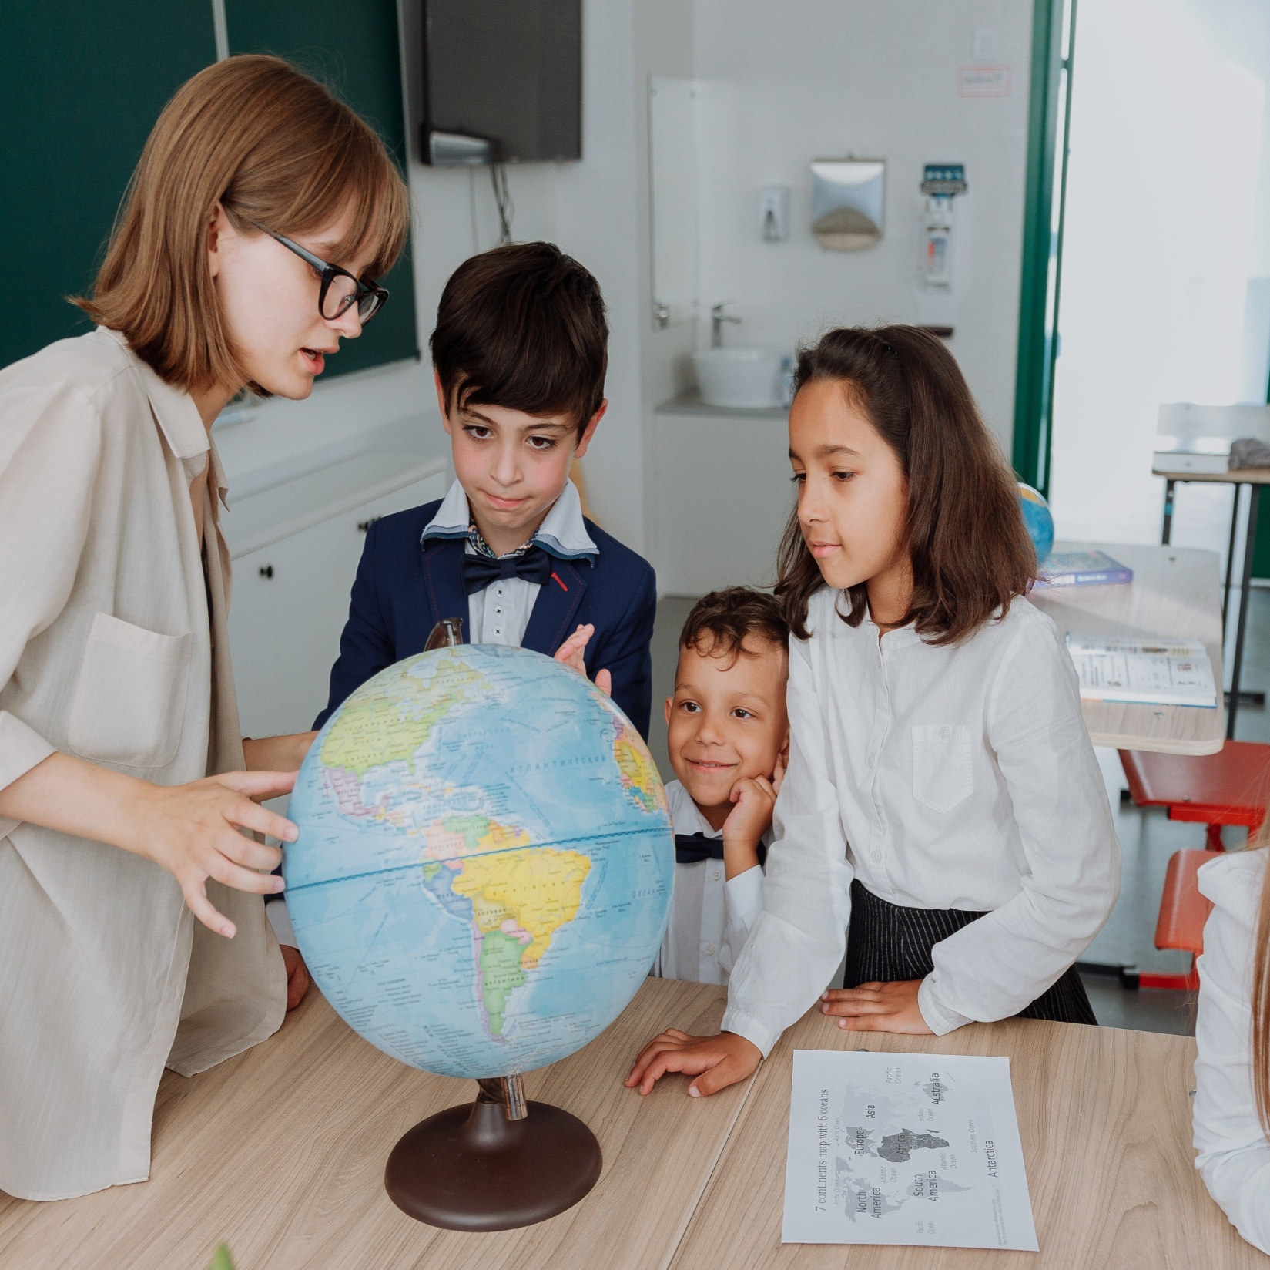







Правила
Субботней школы
говорим только на русском
языке !
добровольность
учимся без отметок
домашние задания только по желанию
ШКОЛЬНЫЕ СУББОТЫ

Slide 4
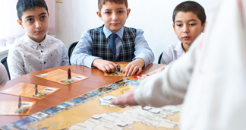
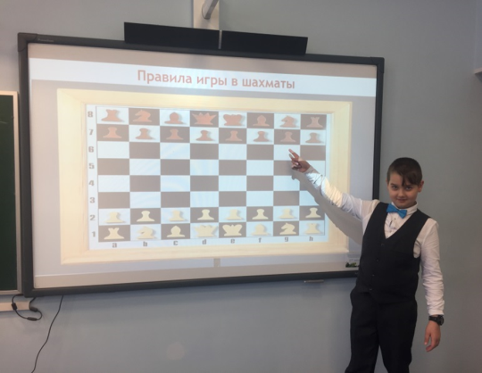
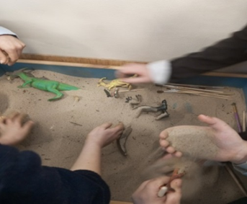

ШКОЛЬНЫЕ
СУББОТЫ
Суббота 1
УЧИМСЯ ИГРАЯ
игры по правилам, сюжетно-ролевые игры,
деловые игры, дидактические игры, настольные игры, подвижные игры, шахматы

Slide 5
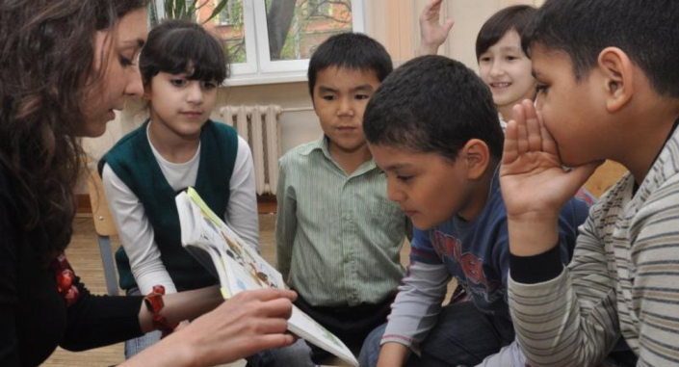
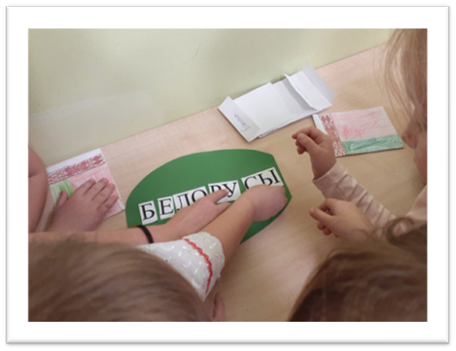
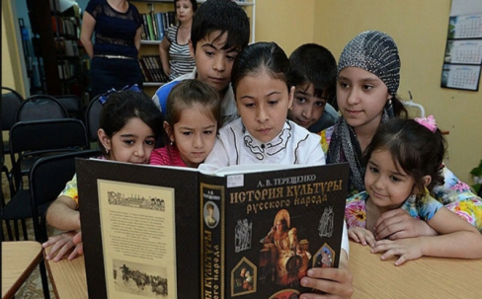

Суббота 2
ЧИТАЛЬНЫЙ ЗАЛ
ШКОЛЬНЫЕ
СУББОТЫ
слушаем, обсуждаем и читаем
художественные произведения
(авторские и народные)

Slide 6
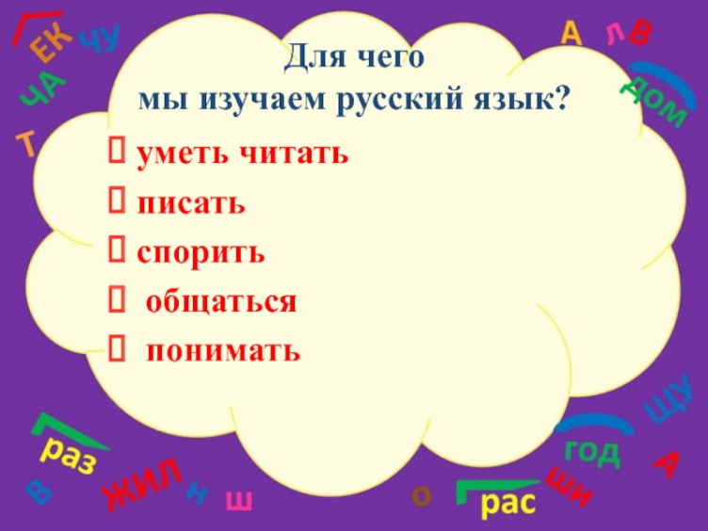
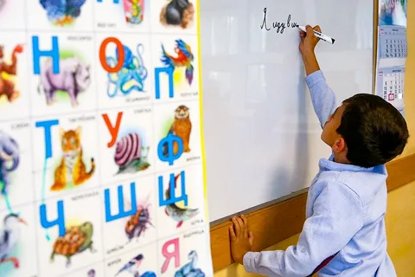
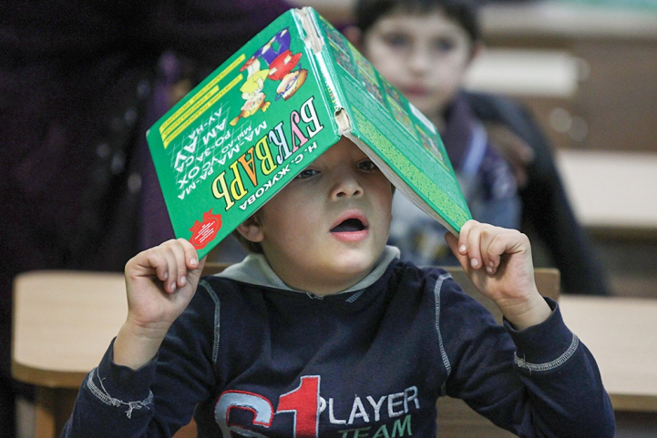

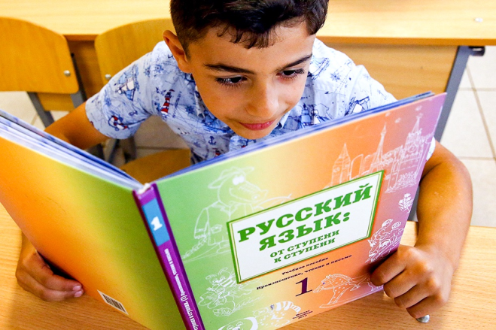

ШКОЛЬНЫЕ
СУББОТЫ
Суббота 3
Я ЗНАЮ РУССКИЙ!
ОБУЧЕНИЕ ГРАМОТЕ, ПИСЬМУ, КАЛЛИГРАФИИ, ЧТЕНИЮ

Slide 7
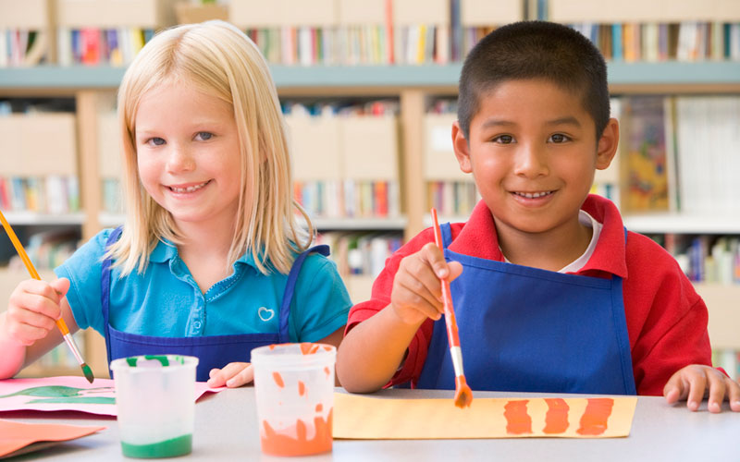
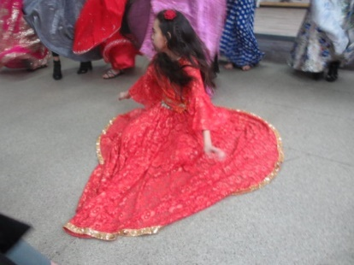
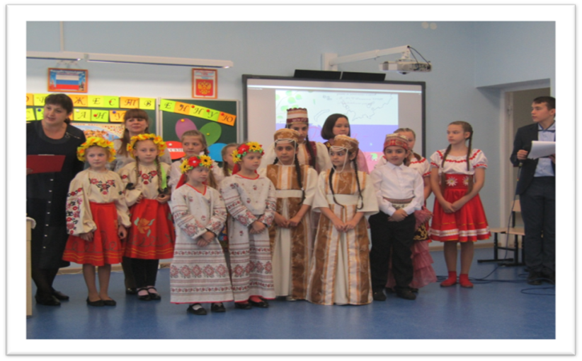
ШКОЛЬНЫЕ СУББОТЫ
Суббота 4
ТВОРЧЕСТВО И САМОВЫРАЖЕНИЕ
Я умею, мне нравиться, я смогу

Slide 8
Результативность занятий в СУББОТНЕЙ ШКОЛЕ
Обеспечивают уровневую адаптацию
На уровне обучения - повышение уровня овладения русским языком, как устным, так и письменным; преодоление отставания в овладении традиционными предметами школьного цикла;
В области общения - налаживание процесса межличностного взаимодействия с одноклассниками;
В рамках культурного обогащения - включение в культуру принимающего сообщества

Slide 9
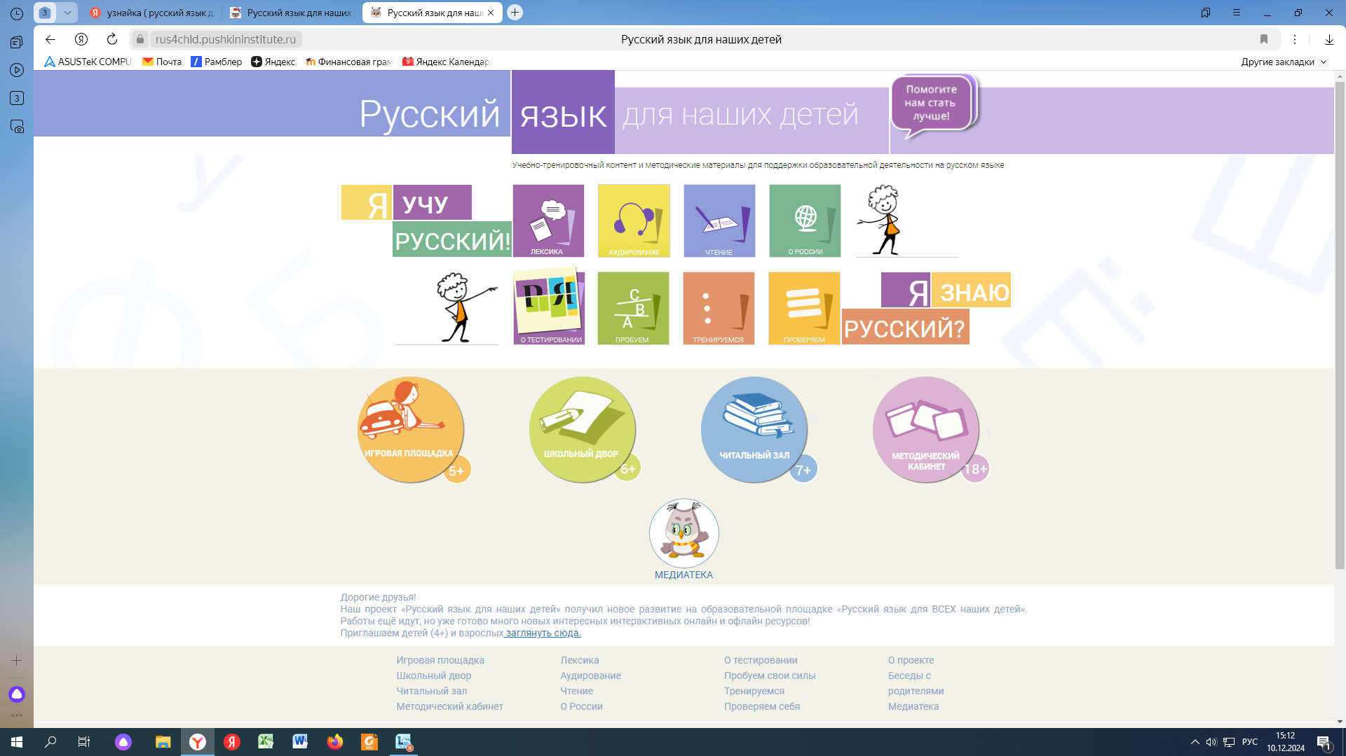
РЕСУРСЫ ДЛЯ ШКОЛЬНЫХ СУББОТ
https://rus4chld.pushkininstitute.ru/#/
Русский язык для наших детей

Slide 10
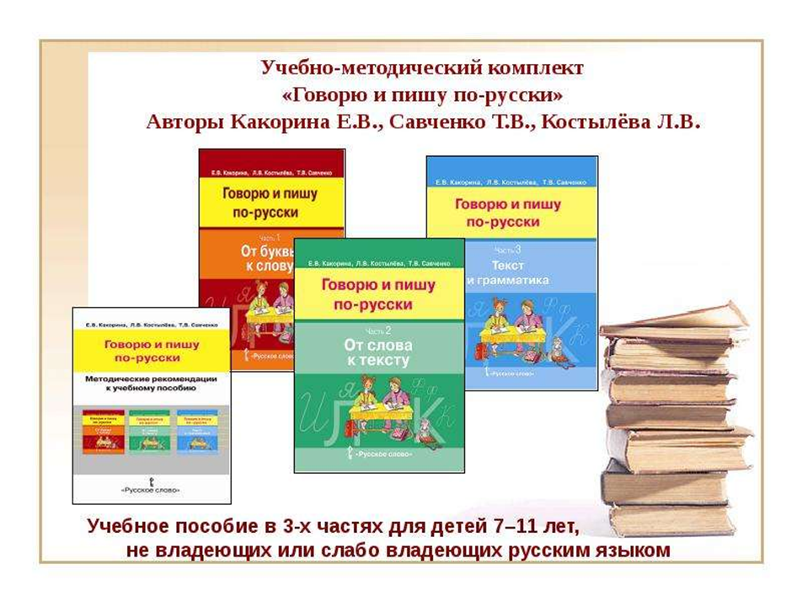
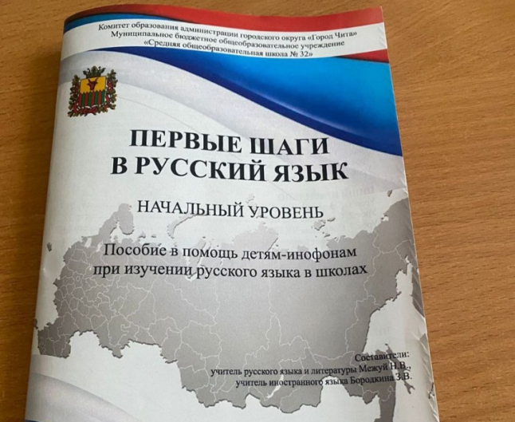


УМК
для инофонов

Slide 11
forkids.pushkininstitute.ru
Интерактивные занятия по развитию речи детей (4+), не умеющих читать, но понимающих на слух русскую речь (носители русского языка и билингвы)...

